Slide 1
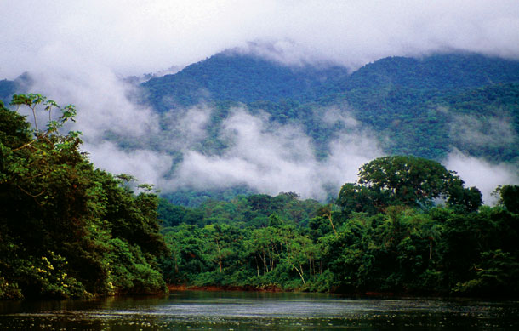
KRAJOBRAZY ŚWIATA
LASY RÓWNIKOWE

Slide 2
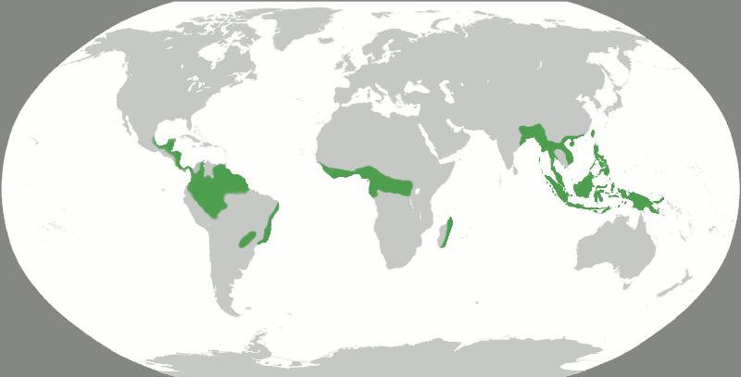
Las równikowy
Występuje wokół równika, głównie w Ameryce Południowej i Afryce.

Slide 3
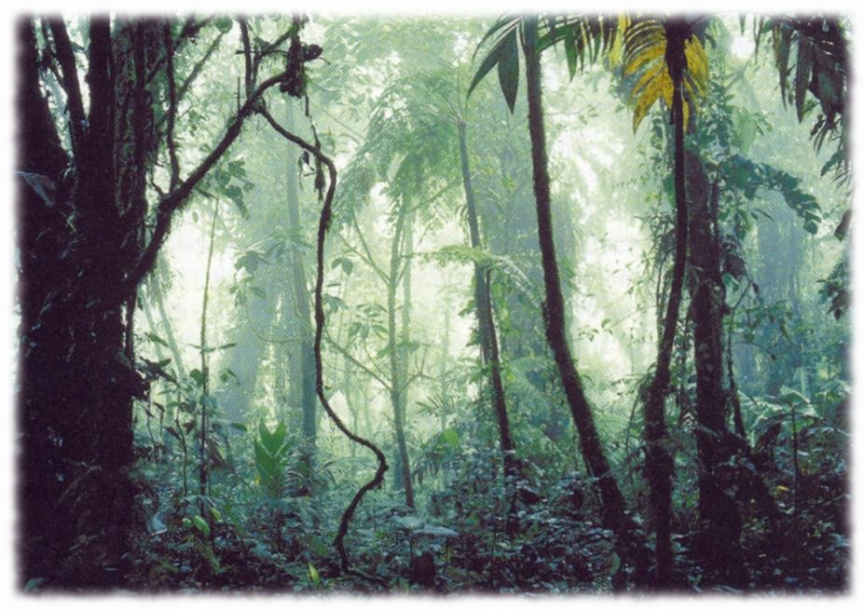
Klimat
W lesie równikowym przez cały rok panuje wysoka temperatura. W dzień i w nocy przekracza ona 20 C. Codziennie padają tam obfite deszcze, więc wilgotność powietrza jest duża.

Slide 4
Roślinność
Pomimo, że gleby lasów deszczowych są ubogie, rośliny mają dostęp do dużej ilości związków pokarmowych. Dzieje się tak dlatego, że w ciepłym klimacie martwe organizmy ulegają szybkiemu rozkładowi. Wytworzone w ten sposób substancje pokarmowe są natychmiast wykorzystywane przez rośliny.

Slide 5
Drzewa
Bananowce
Palmy
Kakaowce
Kauczukowiec
Paprocie drzewiaste
Mahoniowce
Hebanowce

Slide 6
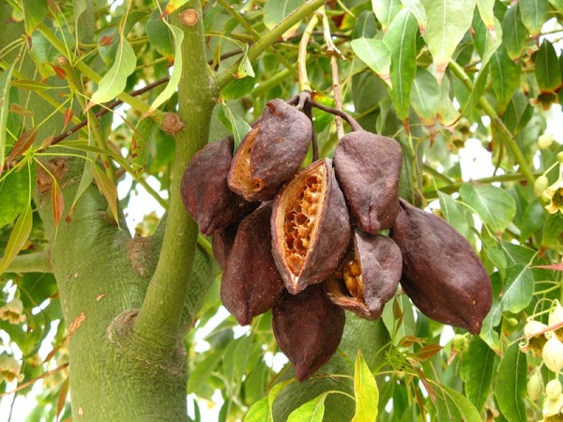
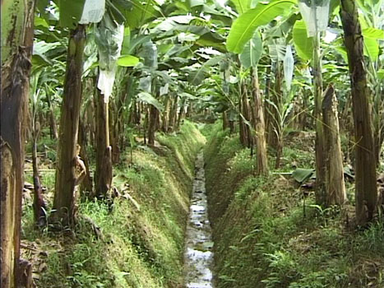
Kakaowiec
Bananowiec

Slide 7
Zwierzęta
W lasach równikowych żyje wiele gatunków zwierząt. Najliczniejszą grupę stanowią owady: ogromne, wielobarwne motyle, termity oraz rożne gatunki chrząszczy. Prawdziwą ozdoba lasów deszczowych są kolorowe ptaki: papugi, kolibry i tukany. Żyje tu również wiele gatunków małp: goryle, mandryle i szympansy. Licznie reprezentowane są gady: węże oraz kameleony i gekony.

Slide 8
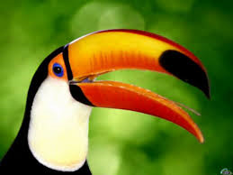
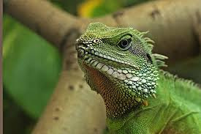
Tukan
Gekon

Slide 9
Plemiona lasów równikowych
Lasy równikowe Afryki zamieszkuje kilka pierwotnych grup plemiennych. Są to przede wszystkim Pigmeje oraz lud Bantu.
Pigmeje żyją w nielicznych grupach zajmujących się zbieractwem i myślistwem. Mężczyźni polują, głownie na małpy, słonie i ptaki, a kobiety parają się zbieraniem owoców, jadalnych korzeni, liści i owadów, budują także szałasy. Jeśli w okolicy zabraknie pożywienia porzucają swoje szałasy i poszukują innego miejsca do zasiedlenia.
Plemię Bantu jest ludem rolniczym. Mężczyźni karczują i wypalają las, a na tak przygotowanych polach kobiety uprawiają m. in. bataty (słodkie ziemniaki), jam i banany. Członkowie tego plemienia mieszkają w stałych wsiach. Opuszczają je dopiero w momencie, kiedy uprawiana ziemia przestaje być urodzajna. Wówczas szukają nowego miejsca, aby założyć kolejną wieś, a na opuszczonych polach zaczyna rosnąć las wtórny. Ten typ gospodarki nazywany jest gospodarką żarowo-odłogową

Slide 10
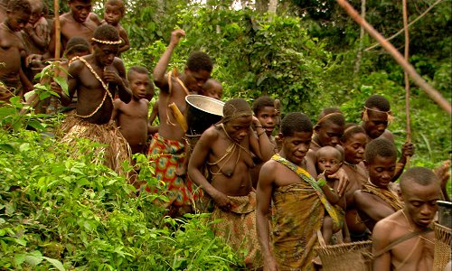
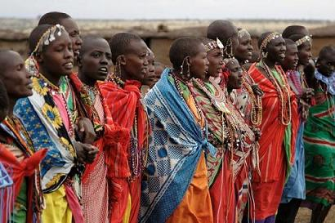
Pigmeje
Bantu

Slide 11
Koniec
Opracowały:
Gabriela Stręk i Anna Rywotycka z klasy 6b
Szkoły Podstawowej w Rudniku im. Króla Kazimierza III Wielkiego.

